Slide 1




本课讲师：Lee老师
linux系统网络IO模型

Slide 2

01
自我介绍
Lee 李哥
华为技术有限公司 3 years
项目经理
诺基亚通信系统技术 4 years
技术经理
comtom 2 years
产品总监
10年（C/C++）开发经验和产品管理经验，研究过多款C/C++优秀开源软件的框架，主持开发过大型音频广播云平台，精通需求分析、架构分析和产品管理，精通敏捷开发流程和项目管理。

Slide 3


目 录 ONTENTS
C
1
IO的基本概念
2
IO的基本模型
3
select poll epoll

Slide 4
01
IO的基本概念
什么是I/O
IO（Input/Output）是计算机输出/输出的接口，包括IO设备和IO接口。
局 部 总 线
CPU
Cache
MEM
系 统 总 线
扩充总线接口
声卡
打印
控制器
显示
控制器
SCSI
控制器
网络
控制器
调制
解调器
扩 充 总 线

Slide 5
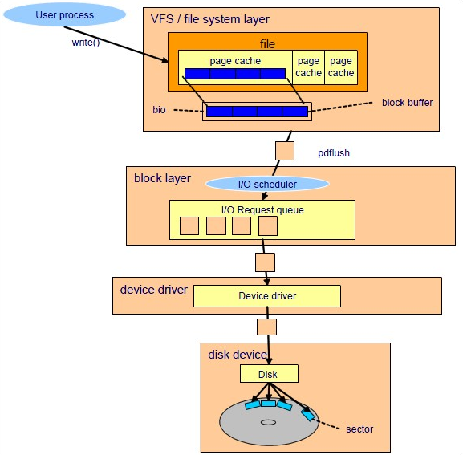
02
一切皆文件
描述符
Linux 的内核将所有外部设备都看做一个文件来操作（一切皆文件），对一个文件的读写操作会调用内核提供的系统命令，返回一个file descriptor（fd，文件描述符）。而对一个socket的读写也会有相应的描述符，称为socket fd（socket文件描述符），描述符就是一个数字，指向内核中的一个结构体（文件路径，数据区等一些属性）。

Slide 6
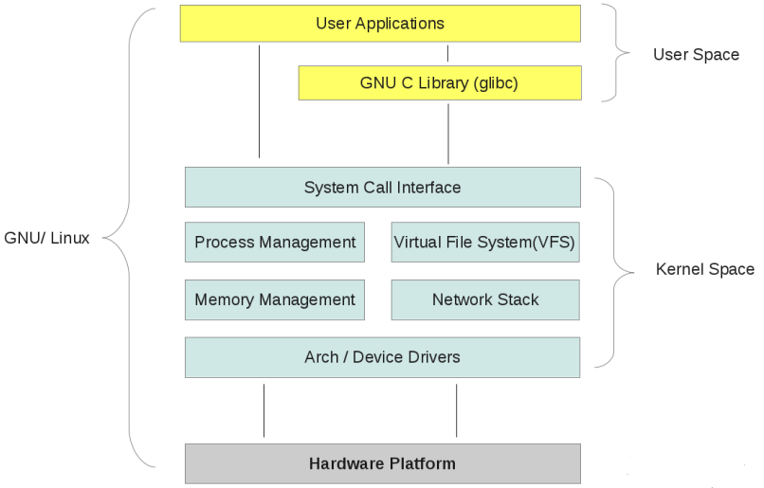
03
IO调用引起进程的状态迁移
用户空间和内核空间
进程执行应用程序的代码，此时进程处于用户态，应用程序能操作的虚拟内存地址范围称为用户空前，当执行系统调用时，进程进入内核态，执行内核中的代码，内核能操作的虚拟内存地址范围为内核空间
晒内裤

Slide 7
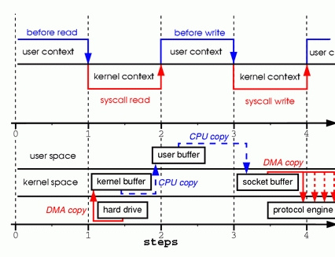
04
IO调用的过程
过程分析
当调用read系统调用时，通过DMA（Direct Memory Access）将数据copy到内核模式
然后由CPU控制将内核模式数据copy到用户模式下的 buffer中
read调用完成后，write调用首先将用户模式下 buffer中的数据copy到内核模式下的socket buffer中
最后通过DMA copy将内核模式下的socket buffer中的数据copy到网卡设备中传送。

Slide 8

目 录 ONTENTS
C
1
2
IO的基本模型
3
select poll epoll

Slide 9
01
基本概念
阻塞和非阻塞描述的是用户线程调用内核IO操作时的用户线程的状态：阻塞表示在调用内核IO时，用户线程会挂起，直到调用返回到用户空间才继续执行；非阻塞表示在调用内核IO时立即返回一个状态码或者数据，用户线程一直处于忙的状态。
同步和异步描述的是用户线程调用内核IO操作时结果的返回方式，同步是指用户线程发起IO请求后需要等待或者轮询内核IO操作完成后才能继续执行；而异步是指用户线程发起IO请求后仍继续执行，当内核IO操作完成后会通知用户线程，或者调用用户线程注册的回调函数。

Slide 10
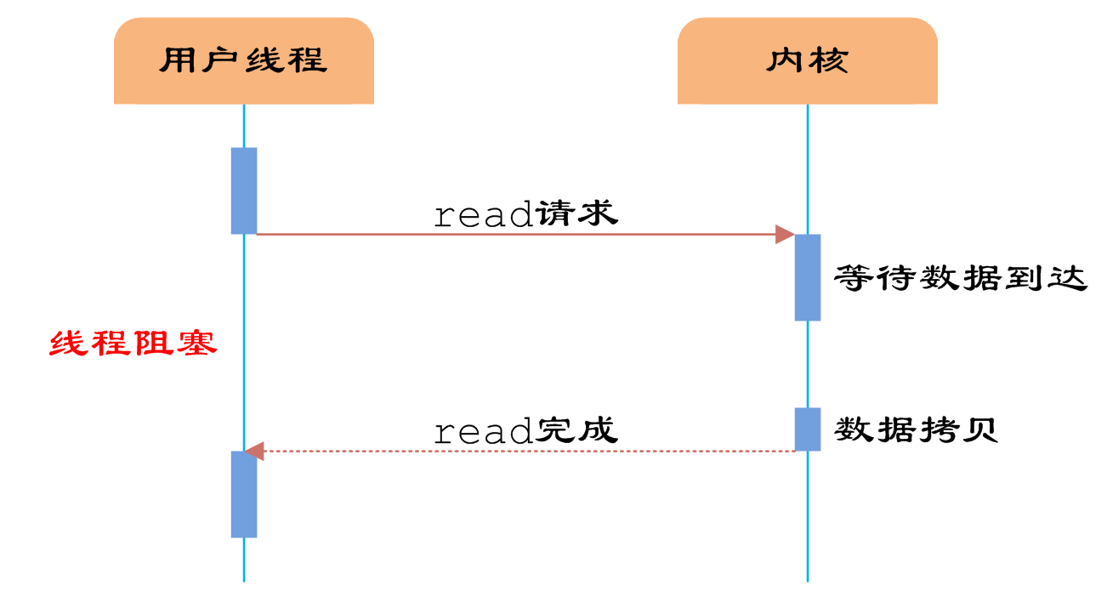
02
阻塞IO
概念
用户线程在内核执行IO操作时，用户线程被挂起，不能执行任何事情。默认所有的IO操作都是阻塞的。
模型
{
read(socket, buffer); // 此时，如果内核的缓存区没有数据可读，线程被挂起
process(buffer);
}
如果我们的服务器采用阻塞的套接字的话，那么我们为了实现多个客户端的连接，势必要启用多线程的方式实现，而且每个线程仅能处理一个套接字
Notes:
事件驱动模型和观察者模式的理念本质是一样的，个人理解事件驱动模型就是观察者模式一种典型的实现场景。

Slide 11
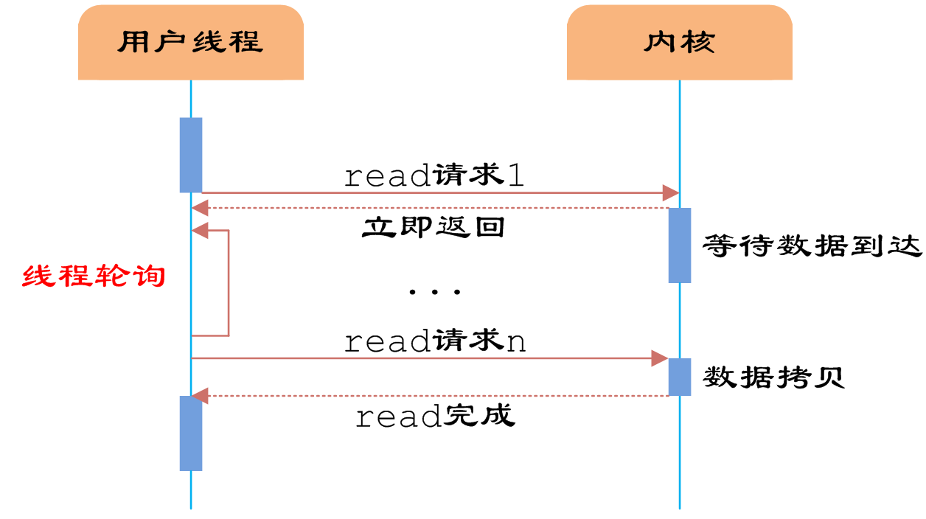
03
非阻塞
概念
用户线程调用非阻塞的IO操作后会立即返回，如果内核尚未准备好数据，则返回一个状态码；如果内核准备好了数据，则会从内核空间里copy数据到用户空间，且返回。
模型
{
while(read(socket, buffer) != SUCCESS);
process(buffer);
}

Slide 12
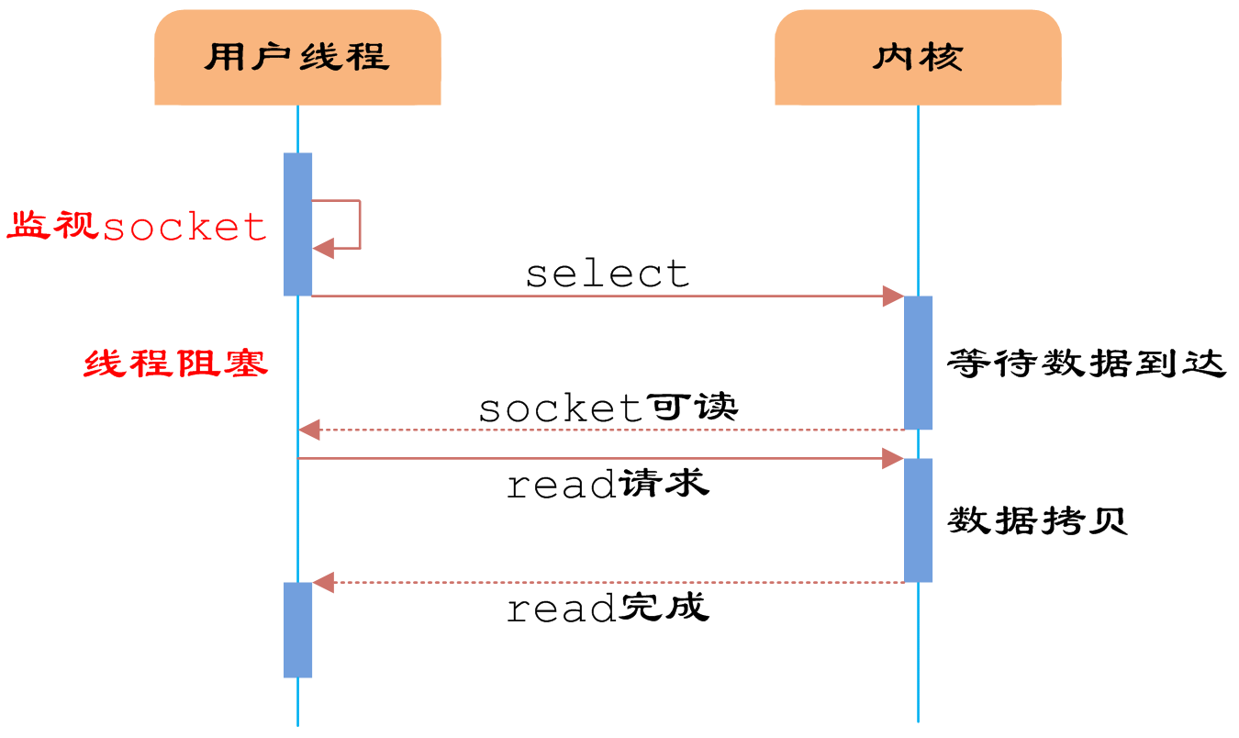
04
多路复用
概念
同时监测多个IO操作，用户首先将需要进行IO操作的socket添加到select中，然后阻塞等待select系统调用返回。当数据到达时，socket被激活，select函数返回。用户线程正式发起read请求，读取数据并继续执行。
模型
工业级使用方式
epoll + 线程池 + 消息缓存（使用事件驱动设计模式，可以参见easydarwin或者netty的设计）。

Slide 13
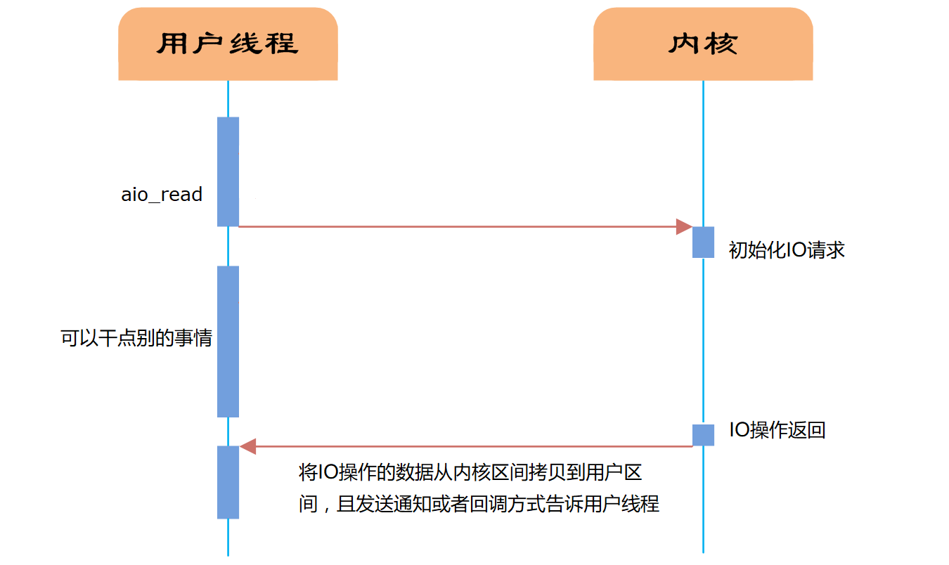
05
异步IO
概念
用户线程调用异步I/O 操作会立即返回并且能处理其它的事情，当内核完成IO操作时，
就会产生一个信号或执行一个基于线程的回调函数来完成这次 I/O 处理过程。
模型

Slide 14
06
Posix如何搞定异步IO
int aio_read(struct aiocb *aiocbp);
struct aiocb {
int aio_fildes; /* File descriptor */
off_t aio_offset; /* File offset */
volatile void *aio_buf; /* Location of buffer */
size_t aio_nbytes; /* Length of transfer */
int aio_reqprio; /* Request priority */
struct sigevent aio_sigevent; /* Notification method */
int aio_lio_opcode; /* Operation to be performed;
lio_listio() only, such as LIO_READ or LIO_WRITE*/
};
struct sigevent {
int sigev_notify; /* Notification method */
int sigev_signo; /* Notification signal */
union sigval sigev_value; /* Data passed with notification */
void (*sigev_notify_function) (union sigval); /* Function used for thread
notification (SIGEV_THREAD) */
void *sigev_notify_attributes; /* Attributes for notification thread
(SIGEV_THREAD) */
pid_t sigev_notify_thread_id; /* ID of thread to signal (SIGEV_THREAD_ID) */
};

Slide 15
06
Posix aio提供的接口
API | 解释
aio_read | 请求异步读操作
aio_wrete | 请求异步写操作
aio_fsync | 在异步IO上执行同步操作，类似fsync和fdatasync
aio_error | 检查异步请求的状态
aio_return | 获得完成的异步请求的返回状态
aio_suspend | 挂起调用进程，直到一个或多个异步请求已经完成（或失败）
aio_cancel | 取消异步 I/O 请求
lio_listio | 发起一系列 I/O 操作

Slide 16
07
Linux 内核支持的libaio
int io_setup(int maxevents, io_context_t *ctxp); int io_destroy(io_context_t ctx); int io_submit(io_context_t ctx, long nr, struct iocb *ios[]); int io_cancel(io_context_t ctx, struct iocb *iocb, struct io_event *evt); int io_getevents(io_context_t ctx_id, long min_nr, long nr, struct io_event *events, struct timespec *timeout);
仅对直接IO（O_DIRECT）支持，需要用户自己实现对缓存的cache，而Posix aio是在用户空间里使用pthread进行模拟的，在性能上linux aio比Posix要低效一点，可以看到nginx使用了linux aio

Slide 17


目 录 ONTENTS
C
1
2
3

Slide 18
01
三者比较
select采用数组实现
最大只能支持1024个socket描述符
每次调用select前，都需要把所有的socket的句柄从用户态拷贝到内核态
同时调用select时，都需要在内核中遍历所有的socket，这个开销是很大的
poll采用链表实现
每次调用select前，都需要把所有的socket的句柄从用户态拷贝到内核态
同时调用select时，都需要在内核中遍历所有的socket，这个开销是很大的
Epoll采用红黑树实现，并且把所有的事件用双向链表返回

